Slide 1
Comité Départemental d’aéromodélisme du Pas de Calais
ASSEMBLEE GENERALE 2019
Le 19 octobre 2019
16/20 clubs de présents
Base départementale d’Ohlain

Slide 2
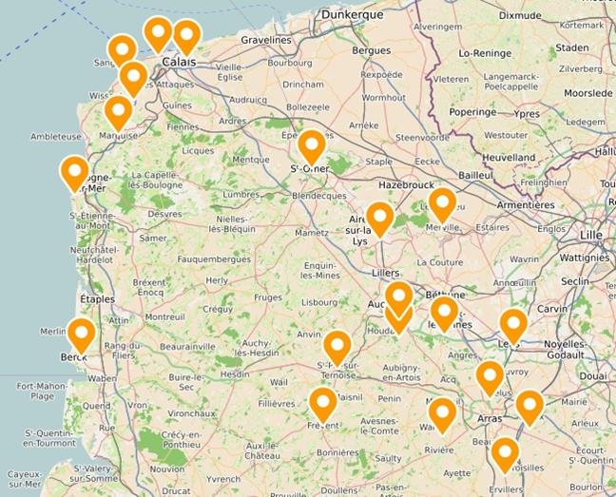
Comité Départemental d’aéromodélisme du Pas de Calais
20 clubs répartis sur le territoire

Slide 3
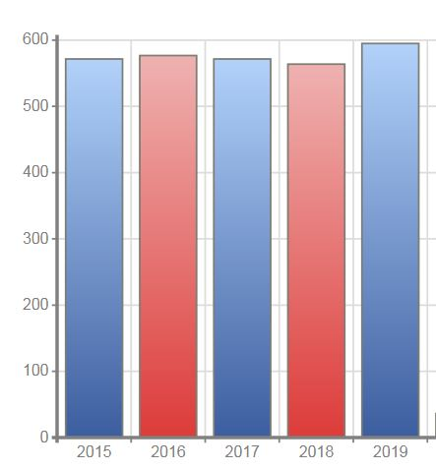
Comité Départemental d’aéromodélisme du Pas de Calais
-18 ANS
72
+ 18 ANS
523
Les Effectifs
595 licences
HOMMES
568
FEMMES
27

Slide 4
Comité Départemental d’aéromodélisme du Pas de Calais
Nos partenaires:

Slide 5
Comité Départemental d’aéromodélisme du Pas de Calais
Les subventions 2019
Handisport
Conseil Dept. 1000 €
CNDS 430 €
Coopérative
Conseil Dept. 0 €
CNDS 3433 €
Atelier drones
Conseil Dept. 0€
CNDS 858 €
Subvention 818€

Slide 6
Comité Départemental d’aéromodélisme du Pas de Calais
Remerciements:
Nos partenaires
Les clubs
Les bénévoles

